Slide 1
校園永續實踐-食在永續消費合作社為例
謝婉華 理事主席
慈濟大學公衛系
110/11/5

Slide 2

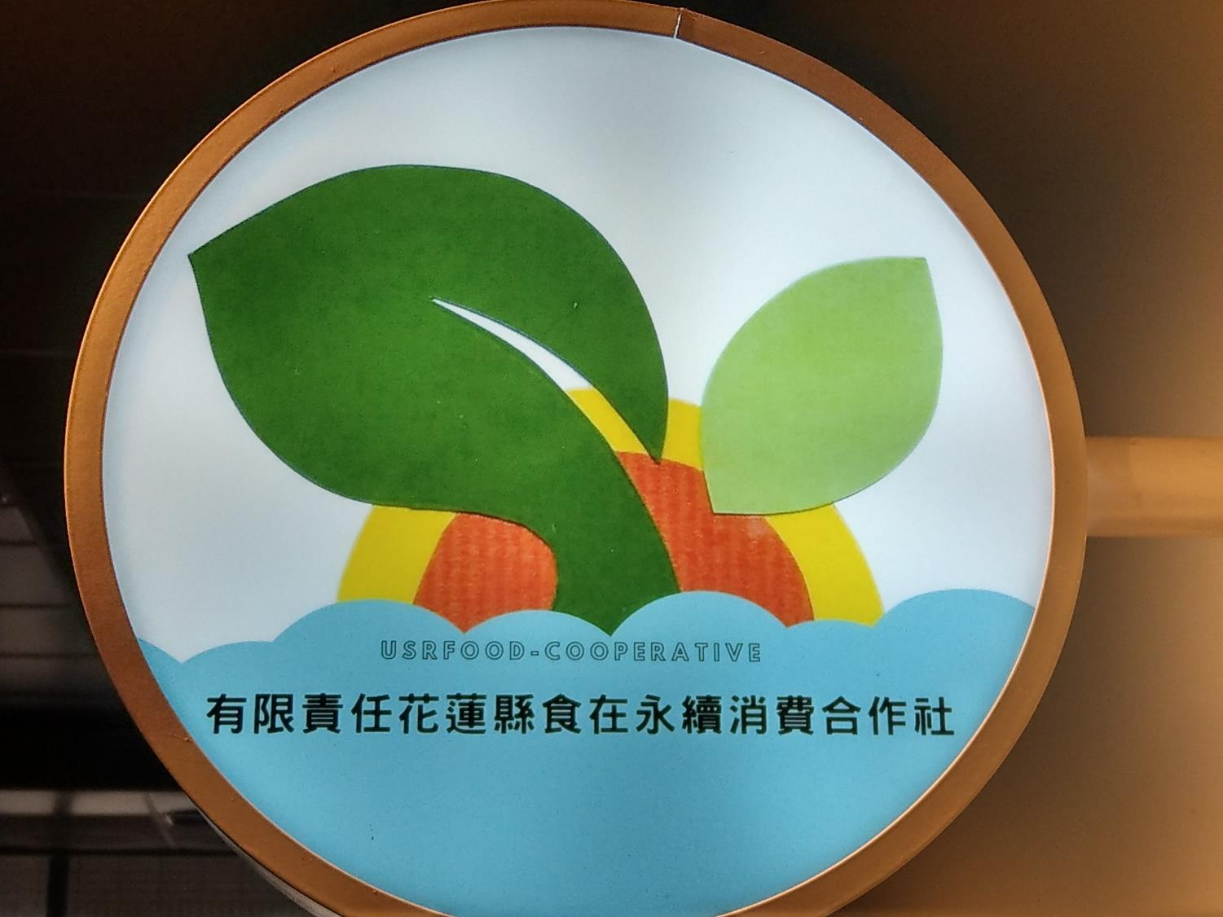
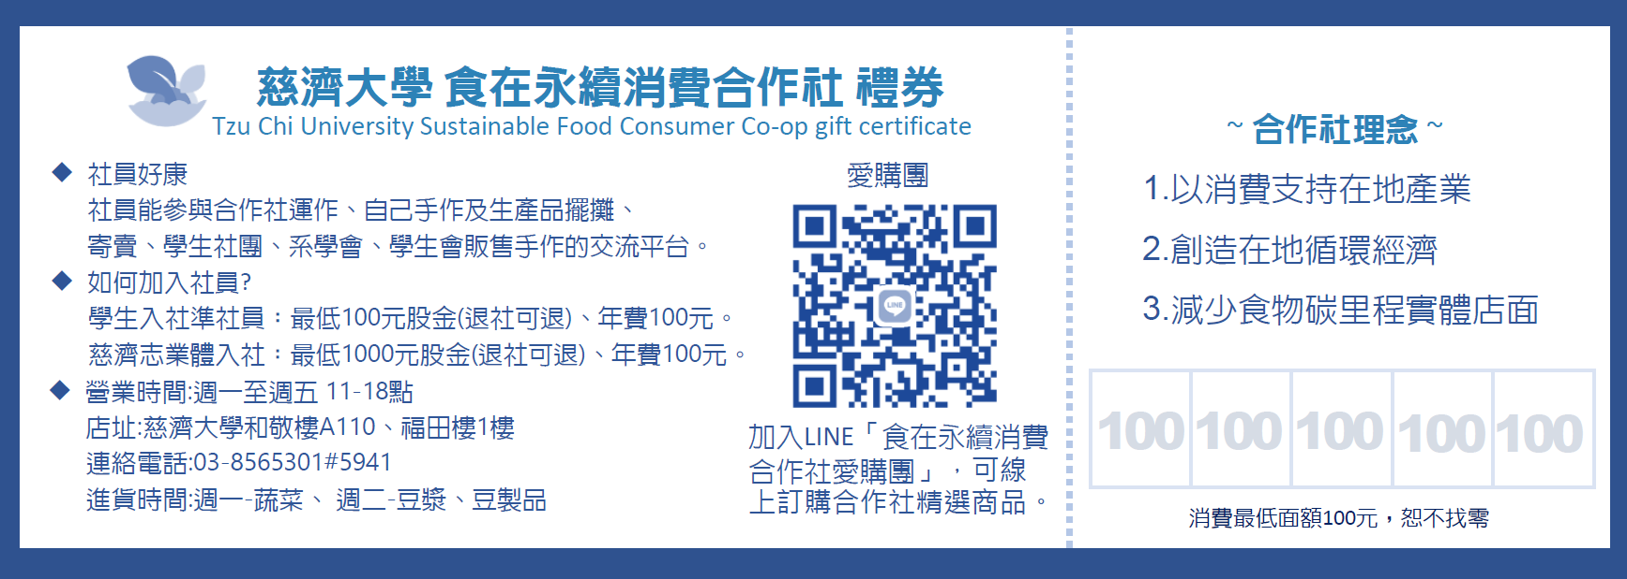

Slide 3
教師、職員、學生、志工
共同投資、共同經營
從生活中實踐
減碳消費
支持在地生產
減塑消費
創意與創新
友善消費
支持友善環境生產
支持弱勢
互助消費
食在永續消費合作社特色

Slide 4
永續校園實踐-循環經濟
物質循環
木棧板回收做桌椅
校園修鞋服務
環保袋回收利用
食在換物所、布衛生棉
金錢循環
促進合作社經濟
支持在地生產、在地加工
里山經濟、食在小市集
善的循環
裸裝販售、碾米機、
洗衣精販賣機、提升蔬食地球社員自家產品、
合作社進貨原則
愛的循環
慈濟醫院精進小站合作
公眾對話擴大影響力
向下扎根落實高中教育
主婦聯盟合作

